Slide 1


Fake news detection
Росица Тодинова, 26227
Георги Минков, 26269

Slide 2

Проблем

Slide 3

Решение
NLP + ML + кафе = 85 % успех

Slide 4
Pipeline
Data scrapping
Pre-processing
Learning
Prediction

Slide 5

Pre-processing
За да може моделите да бъдат максимално прецизни използваме следните обработки:
Преобразуване на всички думи в малки букви
Премахване на съкращения за хиляди
Премахване на честите грешки при писане на английски език
Разширяване на съкращения
Премахване на излишни празни места
Премахване на пунктуация
Почистване на текста – преобразуване на символи, премахване на вметнати части, на съкратени форми
Преобразуване на думите към основните им форми

Slide 6
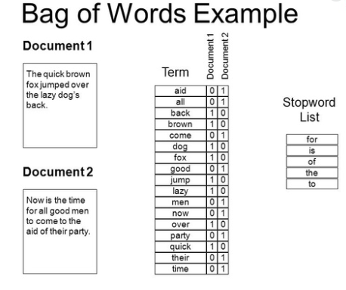
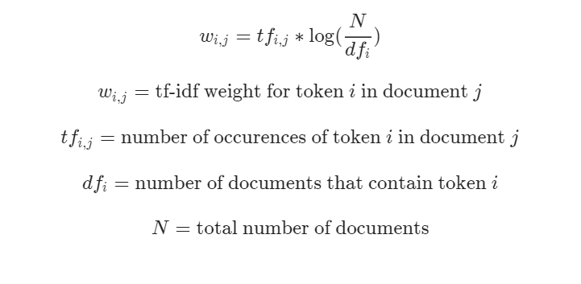
Feature extraction + model
Bag of words TF-IDF

Slide 7
Модел
Обучение
SVC
Naive Bayes
MLP
Logistic regression

Slide 8
Резултати

Slide 9
ДЕМО

